Slide 1

LFA – Aula 05
Linguagens Formais e Autômatos – v 1.1
AFND: com e sem movimentos vazios
Prof. Flávio Viotti
Material adaptado de Celso Olivete Júnior olivete@fct.unesp.br
1

Slide 2
Linguagens Formais e Autômatos
Na aula passada...
Reconhecedores genéricos
Autômatos finitos determinísticos

Slide 3
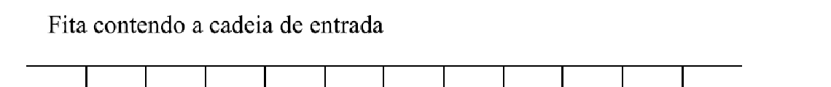
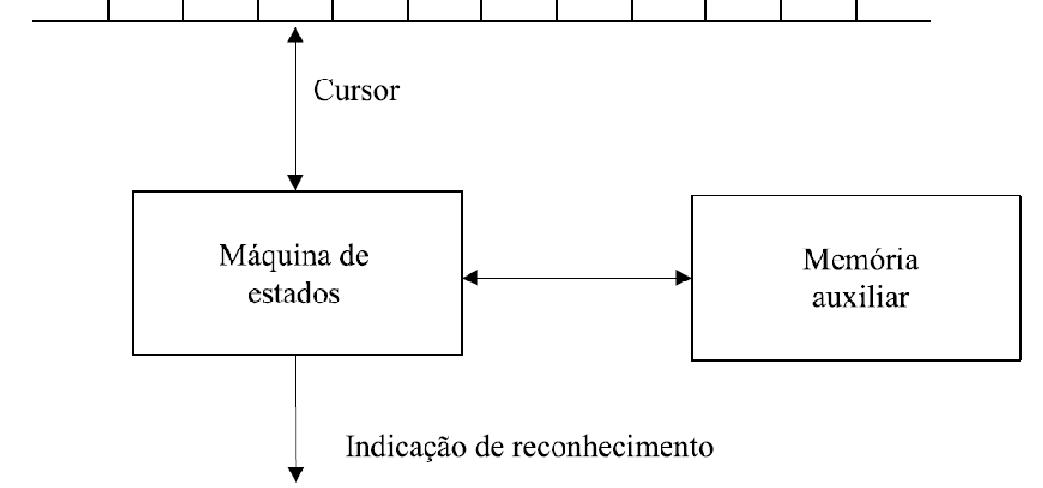
Linguagens Formais e Autômatos
Na aula passada...
Estrutura de um reconhecedor genérico

Slide 4
Na aula passada...
Linguagens Formais e Autômatos
Reconhecedor autômato finito– particularidades:
Inexistência de memória auxiliar;
Utilização do cursor da fita de entrada apenas para leitura de símbolos, não havendo operações de escrita sobre a fita;
Movimentação do cursor de leitura em apenas um sentido, da esquerda para a direita;
A fita de entrada possui comprimento limitado, suficiente apenas para acomodar a cadeia a ser analisada

Slide 5
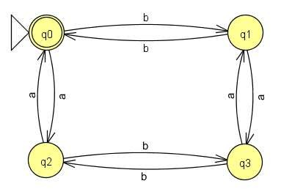
Na aula passada...
Linguagens Formais e Autômatos
Autômato finito determinístico
Para cada entrada (símbolo) existe um e somente um estado ao qual o autômato pode transitar a partir de seu estado atual e do símbolo lido
Símbolo lido a
p
q
Estado anterior
Novo estado

Slide 6

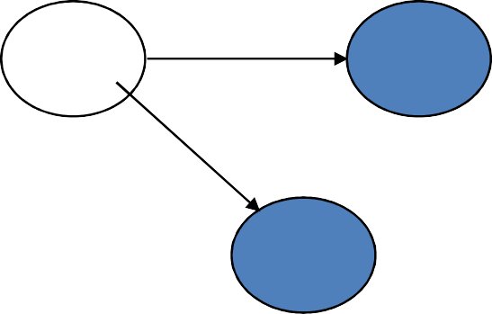
Na aula de hoje...
Linguagens Formais e Autômatos
Autômato finito não-determinístico com e sem movimentos vazios
Conversão de AFND para AFD
O autômato tem o poder de estar em vários estados ao mesmo tempo
Símbolo lido
p q1
No estado p ao ler o símbolo a assume q1 e q2 como novos estados atuais
a
Estado anterior
a
Novos estados
q2

Slide 7
Linguagens Formais e Autômatos
AFND: aceitação e rejeição
Diz-se que um autômato finito não-determinístico aceita uma cadeia de entrada quando houver alguma sequência de movimentos que o leve da configuração inicial para uma configuração final.
Diferentemente do autômato finito determinístico, em que essa sequência, se existir, é única para cada cadeia de entrada, no caso do autômato finito não-determinístico é possível que exista mais de uma sequência que satisfaça a essa condição para uma dada cadeia de entrada.
Sempre que o AFND se deparar com mais de uma possibilidade de movimentação, é feita a escolha (arbitrária) de uma das alternativas; em caso de insucesso no reconhecimento, deve-se considerar sucessivamente cada uma das demais alternativas ainda não consideradas, até o seu esgotamento; persistindo o insucesso, e esgotadas as alternativas, diz-se que o autômato rejeita a cadeia.

Slide 8
Linguagens Formais e Autômatos
Aceitação e rejeição de cadeias em AF’s
 | Dada uma cadeia de entrada, ele: |  | Aceita a cadeia de entrada se: | Rejeita a cadeia de entrada se:
AFD | Executa uma única sequência de movimentos. |  | Parar em uma configuração final. | Parar em uma configuração não-final.
AFND | Pode executar várias sequências distintas de movimentos. |  | Parar em uma configuração final. | Parar sem conseguir atingir nenhuma configuração final.

Slide 9
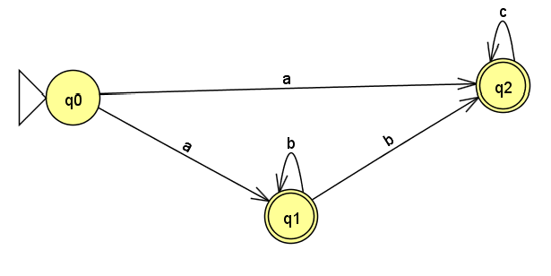



Exemplo de AFND
Linguagens Formais e Autômatos
Reconhece a linguagem ab*c*
No estado q0, ao ler o símbolo a, o autômato vai para os estados q1 e q2

Slide 10

AFD versus AFND
Linguagens Formais e Autômatos
os autômatos finitos não-determinísticos, em certos casos, podem mostrar-se mais simples de serem analisados do que as correspondentes versões determinísticas
EXEMPLO

Slide 11
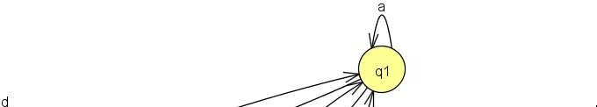
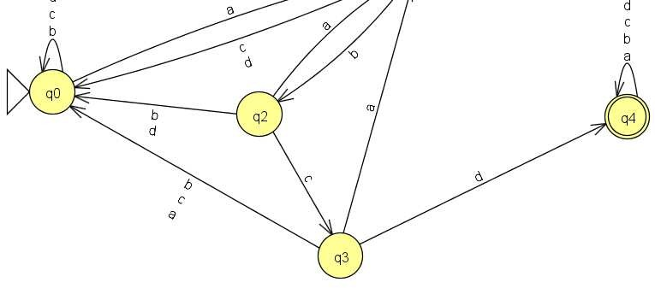
AFD versus AFND
Linguagens Formais e Autômatos
AFD: Reconhece a linguagem (a|b|c|d)*abcd (a|b|c|d)*

Slide 12
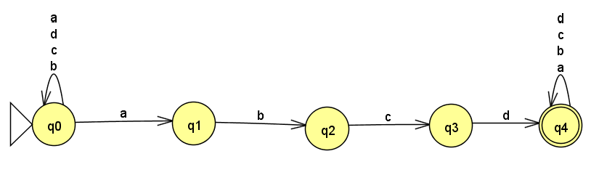

AFD versus AFND
Linguagens Formais e Autômatos
AFND: Reconhece
(a|b|c|d)*abcd (a|b|c|d)*
a mesma linguagem
Mais simples de ser analisado

Slide 13
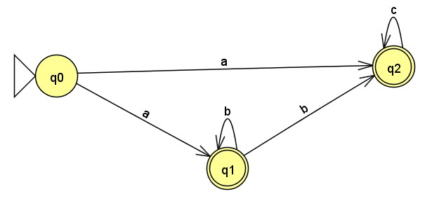
Linguagens Formais e Autômatos
AFND: notação tabular (tabela de transição)
Cada linha da tabela representa um estado distinto q do autômato, e cada coluna é associada a um elemento distinto de seu alfabeto Σ de entrada. As células correspondentes à intersecção de cada linha com cada coluna são preenchidas com o elemento (conjunto) determinado pela função de transição
notação tabular
δ | a | b | c
→q0 | {q1,q2} | ∅ | ∅
*q1 | ∅ | {q1,q2} | ∅
*q2 | ∅ | ∅ | {q2}

Slide 14
Equivalência de AFD e AFN
Linguagens Formais e Autômatos
Seja L a linguagem aceita por um autômato finito não-determinístico sem transições em vazio. Então é possível definir um autômato finito determinístico equivalente que aceita L.
O mecanismo de mapeamento é baseado na substituição de todas as transições não-determinísticas do autômato finito não-determinístico original por transições determinísticas para novos estados criados no novo autômato construído

Slide 15
Equivalência de AFD e AFN
Linguagens Formais e Autômatos
Em outras palavras, para cada transição não-determinística distinta presente no autômato original, o algoritmo cria um novo estado e a substitui por uma transição determinística para esse novo estado, copiando as transições dos estados que seriam atingidos pela realização da transição não-determinística

Slide 16
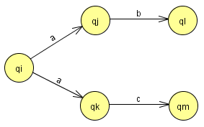
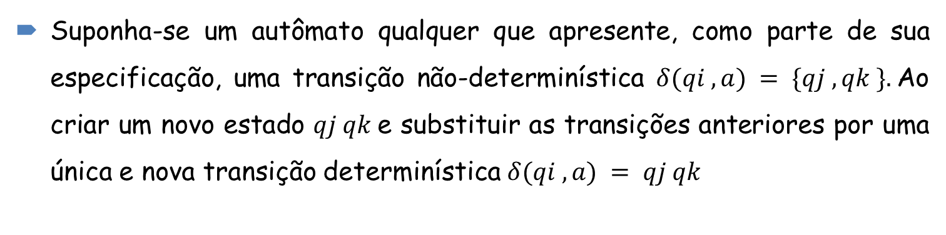
Equivalência de AFD e AFN Exemplo
Linguagens Formais e Autômatos
Suponha-se um autômato qualquer que apresente, como parte de sua especificação, uma transição não-determinística $δ(qi , a) = \{qj , qk \}.$Ao criar um novo estado $qj qk$e substituir as transições anteriores por uma única e nova transição determinística $δ(qi , a) = qj qk$

Slide 17
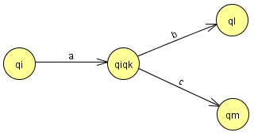
Equivalência de AFD e AFN Exemplo
Linguagens Formais e Autômatos

Slide 18
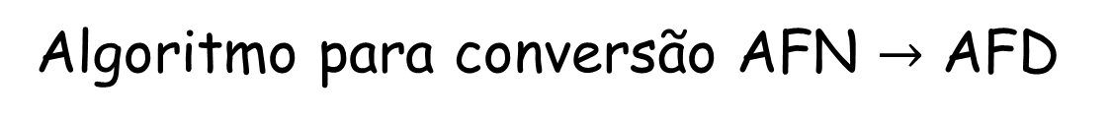
Algoritmo para conversão AFN $→$ AFD
Linguagens Formais e Autômatos

Slide 19
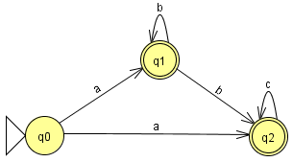

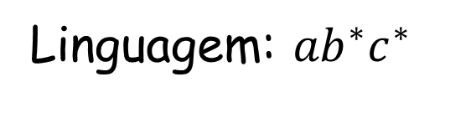
Equivalência de AFD e AFN Exemplo
Linguagens Formais e Autômatos
Seja o seguinte autômato:
$$M = (Q,Σ, δ, \{q_{0}\}, F)$$
$$Q = \{q_{0},q_{1},q_{2}\}$$
$$Σ= \{a, b, c\}$$
$$δ = \{(q_{0}, a) → \{q_{1},q_{2}\},$$
$$\left(q_{1}, b\right)→ \left\{q_{1},q_{2}\right\},$$
$$(q_{2}, c) → \{q_{2}\}\}$$
$$F = \{q1, q2\}$$
Linguagem: ${ab}^{∗}c^{∗}$

Slide 20
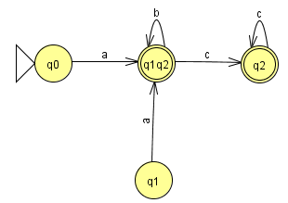
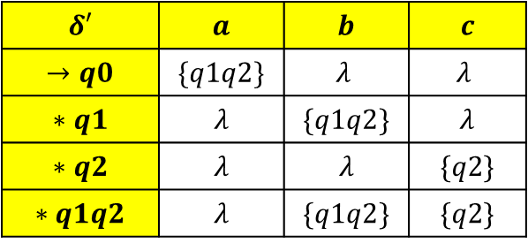
Equivalência de AFD e AFN Exemplo
Linguagens Formais e Autômatos
Tabela de transições equivalentes ao autômato M
Eliminar estados inacessíveis
$$δ′$$ | $$a$$ | $$b$$ | $$c$$
$$→q0$$ | $$\{q1q2\}$$ | $$λ$$ | $$λ$$
$$∗q1$$ | $$λ$$ | $$\{q1q2\}$$ | $$λ$$
$$∗q2$$ | $$λ$$ | $$λ$$ | $$\{q2\}$$
$$∗q1q2$$ | $$λ$$ | $$\{q1q2\}$$ | $$\{q2\}$$

Slide 21
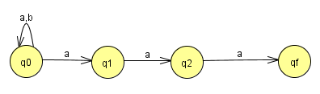

Equivalência de AFD e AFN Exercício
Linguagens Formais e Autômatos
Dado o autômato AFN M que reconhece a linguagem L. Faça a conversão para AFD
$$L=\left\{w | w possui aaa como sufixo\right\}$$
$$M=(\left\{q0,q1,q2,qf\right\},\left\{a,b\right\},δ,q0,\left\{qf\right\})$$

Slide 22
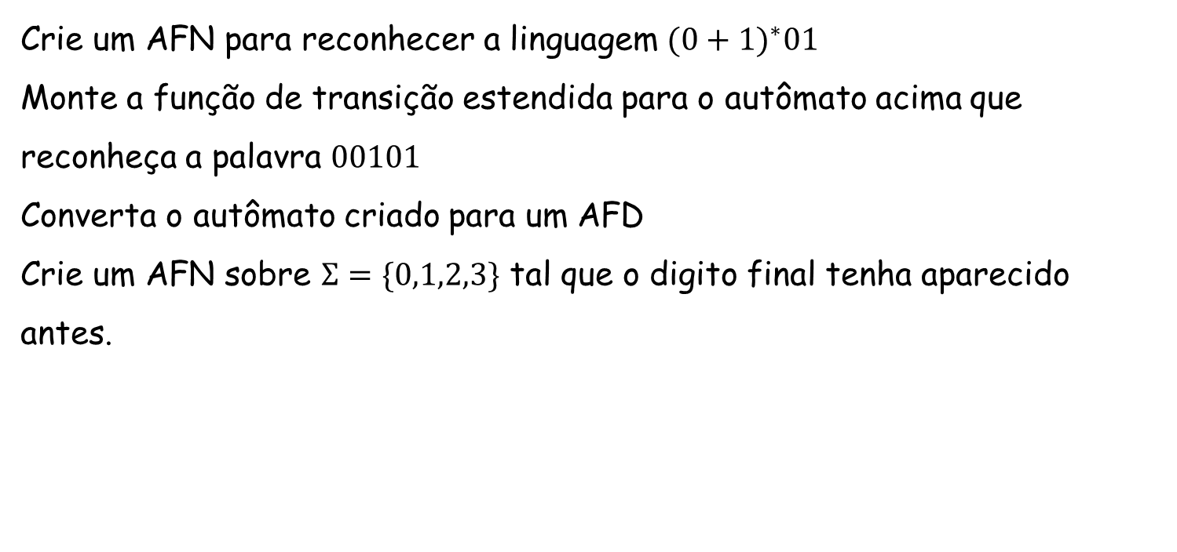
Equivalência de AFD e AFN Exercício
Linguagens Formais e Autômatos
Crie um AFN para reconhecer a linguagem ${(0+1)}^{∗}01$
Monte a função de transição estendida para o autômato acima que reconheça a palavra $00101$
Converta o autômato criado para um AFD
Crie um AFN sobre $Σ=\{0,1,2,3\}$ tal que o digito final tenha aparecido antes.

Slide 23
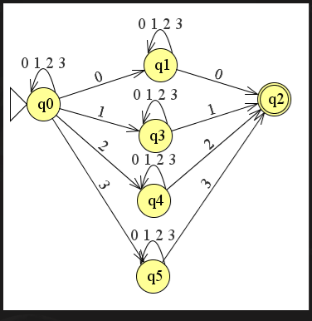
Equivalência de AFD e AFN Resolução
Linguagens Formais e Autômatos

Slide 24
Linguagens Formais e Autômatos
AFND com movimentos vazios (transições
em vazio) ➔ AFNDε

Slide 25
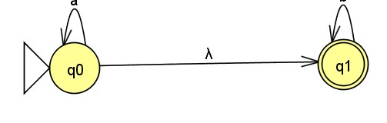
AFND com movimentos vazios (transições em vazio) ➔ AFNDε
Linguagens Formais e Autômatos
AFND que apresentam transições em vazio são aqueles que admitem transições de um estado para outro com ε ou λ, além das transições normais, que utilizam os símbolos do alfabeto de entrada.
Transições em vazio são executadas sem que seja necessário consultar o símbolo corrente da fita de entrada, e sua execução nem sequer causa o deslocamento do cursor de leitura.

Slide 26
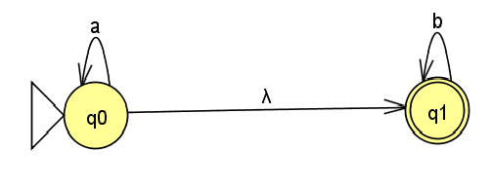
AFNDε
Linguagens Formais e Autômatos
Quando um autômato transita em vazio, isso significa que ele muda de estado sem consultar a cadeia de entrada.
Sempre que ocorrer a simultaneidade entre alguma transição em vazio e outras transições (vazias ou não) com origem em um mesmo estado, isso acarreta a necessidade de uma escolha arbitrária da transição a ser aplicada na respectiva configuração, e isso, por sua vez, caracteriza a manifestação de um não- determinismo.

Slide 27
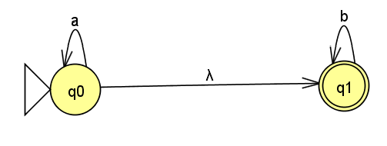
AFNDε
Linguagens Formais e Autômatos
Reconhece a cadeia a*b*
Simule para a entrada ab

Slide 28
Uso de transições em vazio
Linguagens Formais e Autômatos
Assim como ocorre no caso dos AFD’s e
AFND’s, alguns AFNDε
se mostram mais
simples de serem correspondentes transições em vazio.
analisados do que as versões isentas de

Slide 29
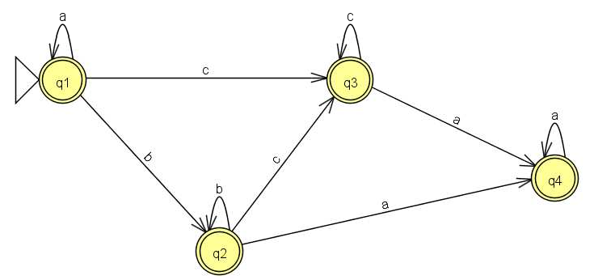
Linguagens Formais e Autômatos
AF que reconhece a linguagem a*b*c*a*.
sem movimento vazio

Slide 30
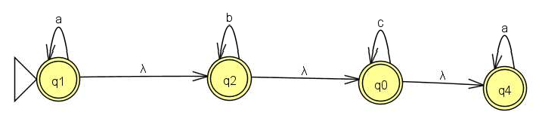
Linguagens Formais e Autômatos
AF que reconhece a linguagem a*b*c*a*.
com movimento vazio

Slide 31


AF com e sem movimento vazio – Linguagem
Linguagens Formais e Autômatos
Todo autômato com transições em vazio gera uma linguagem que é aceita por algum autômato finito que não contém transições em vazio
Eliminação de transições em vazio

Slide 32
Eliminação de transições em vazio
Linguagens Formais e Autômatos
Algoritmo: “Obtenção de um autômato finito N, sem transições em vazio, a partir de um autômato finito M, com transições em vazio.”
Entrada: um autômato finito com transições em vazio M;
Saída: um autômato finito sem transições em vazio N, tal que L(N) = L(M);
Método:

Slide 33
Linguagens Formais e Autômatos
1. Eliminação das transições em vazio
Considere-se um estado qualquer qi ∈ Q. Se houver uma transição em vazio de qi para qj, deve-se eliminá-la, copiando-se para a linha que representa o estado qi todas as transições que partem dos estados qj para os quais é feita a transição em vazio.
Esse procedimento corresponde, em notação tabular, à realização de uma fusão (“merge”) entre a linha do estado qi que contém a transição em vazio para o estado-destino qj e a própria linha do estado qj, armazenando-se o resultado novamente na linha correspondente ao estado qi.
Havendo mais de uma transição em vazio indicadas, deve-se repetir cumulativamente o procedimento para todas elas.
Se δ (qi, λ ) ∈ F, então F’ ← F’ ∪ {qi}, sendo que inicialmente F’ ← F.

Slide 34
2. Iteração
Linguagens Formais e Autômatos
Repetir o passo anterior para os demais estados do autômato, até que todos eles tenham sido considerados (ou seja, até que a última linha tenha sido atingida).
Nos casos em que houver transições em vazio para estados que por sua vez também transitam em vazio para outros estados, será necessário iterar o procedimento várias vezes sobre a tabela, até que todas as transições em vazio tenham sido eliminadas.

Slide 35
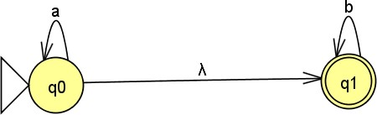
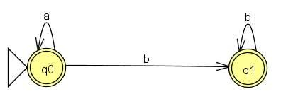
Linguagens Formais e Autômatos
Exemplo: eliminação da transição em vazio
notação tabular
δ | a | b | λ
→q0 | {q0} |  | {q1}
*q1 |  | {q1}
Como há uma transição em vazio de q0 para q1, deve-se copiar as transições de q1 para q0 (δ(q1,b) apenas, neste caso) e, além disso, considerar q0 como estado final, uma vez que q1 é estado final. Abaixo, a tabela e o AF sem movimento vazio.
notação tabular
δ | a | b
→*q0 | {q0} | {q1}
*q1 |  | {q1}

Slide 36
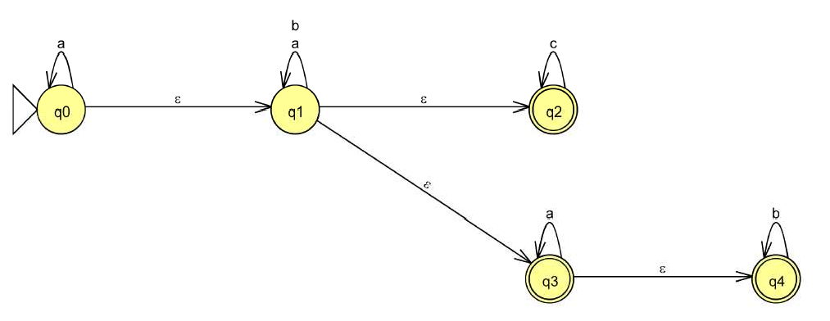
Linguagens Formais e Autômatos
Exercício: Obter um AF sem movimento vazio

Slide 37
Linguagens Formais e Autômatos
Exercícios
1. Construir 2 AFND’s usando diagrama de transições (1 com movimento vazio e 1 sem movimento vazio), 1 ER e 1 GR que reconheça cada uma das as linguagens sobre o alfabeto {a,b} e cujas sentenças estão descritas a seguir.
Começam com aa;
Não começam com aa;
Terminam com bbb;
Não terminam com bbb;
Contém a subcadeia aabbb;
Possuem comprimento maior ou igual a 3;
Possuem comprimento menor ou igual a 3;
Possuem comprimento diferente de 3;
Possuem comprimento par;
Possuem comprimento ímpar;
Possuem comprimento múltiplo de 4;
Possuem quantidade par de símbolos a;
Possuem quantidade ímpar de símbolos b.
Escolha três sentenças qualquer e aplique o algoritmo de conversão de AFNDε para AFND
Escolha três sentenças (exceto a e b) e construa o AFND (com ou sem ε) na forma de tabela de transições

Slide 38
Linguagens Formais e Autômatos
Exercícios: Construa AFND’s com ou sem movimentos vazios para as linguagens abaixo. Para os que apresentarem movimentos vazios, aplique o algoritmo de eliminação de movimentos vazios.
L1 = Aceita cadeias ∈ {1,2}* tal que o último símbolo na cadeia tenha aparecido anteriormente. Em seguida, construa a Tabela de Transição de Estados e a Função de Transição de Estados
L2 = Aceita cadeias ∈ {1,2,3}* tal que o último símbolo na cadeia tenha aparecido anteriormente. Por exemplo, 121 é aceita; 31312 não é aceita. Em seguida, construa a Tabela de Transição de Estados e a Função de Transição de Estados
L3 = { w|w ∈ {a,b,c}*, aa ou bb é subpalavra e cccc é sufixo de w}
L4 = { w | w ∈ {a,b}* e o quarto símbolo da direita para a esquerda de w é a } L5 = { w1w2w1 | w1, w2 ∈ {0,1}* e |w1|=2 }

Slide 39
Linguagens Formais e Autômatos
L6 - o conjunto de strings sobre o alfabeto {0,1,...,9} tal que o dígito final não tenha aparecido antes
L7 - o conjunto de strings de 0’s e 1’s tais que não existam dois 0’s separados por um número de posições que seja múltiplo de 4. Observe que 0 é um múltiplo permitido de 4.
L8 - Defina um AFND que tenha no máximo cinco estados e cuja linguagem seja o conjunto das sequências de x's, y's e z's do tipo αzβ ou γxβ onde αβγ ∈ {x,y,z}*, α é não vazia e não contém y's, β é não vazia e não contém z's e γ tem pelo menos um y e não contém z's.
Verifique se a sequência xzx pertence a L8.

Slide 40
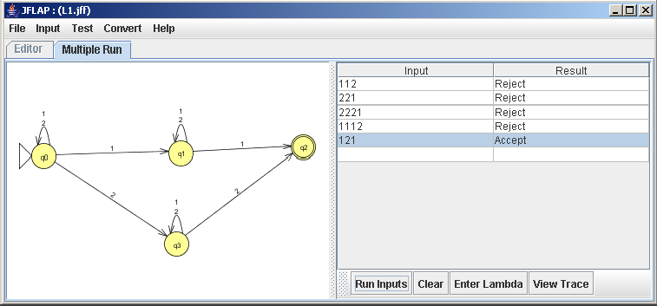
Linguagens Formais e Autômatos
Possível resposta
L1
A = ({q0,q1,q2,q3}, {1,2}, δ, q₀,{q2})

Slide 41
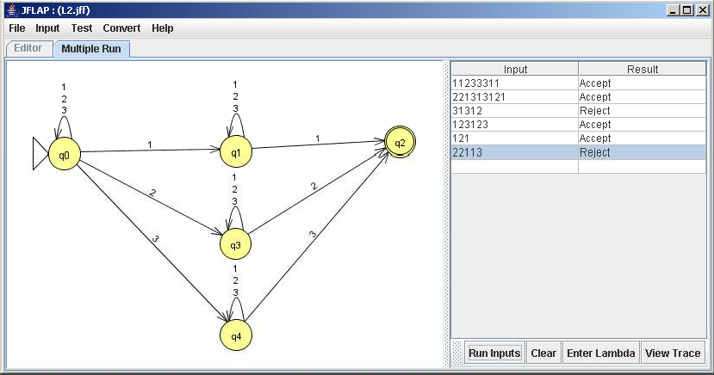
Linguagens Formais e Autômatos
Possível resposta
L2
A = ({q0,q1,q2,q3,q4}, {1,2,3}, δ, q₀,{q2})

Slide 42
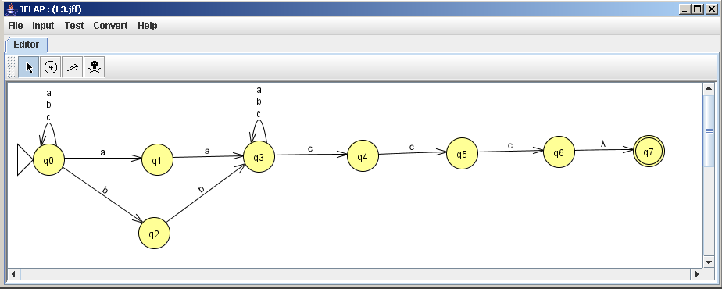
Linguagens Formais e Autômatos
Possível resposta
L3
A = ({q0,q1,q2,q3,q4,q5,q6,q7}, {a,b,c}, δ, q₀,{q7})

Slide 43
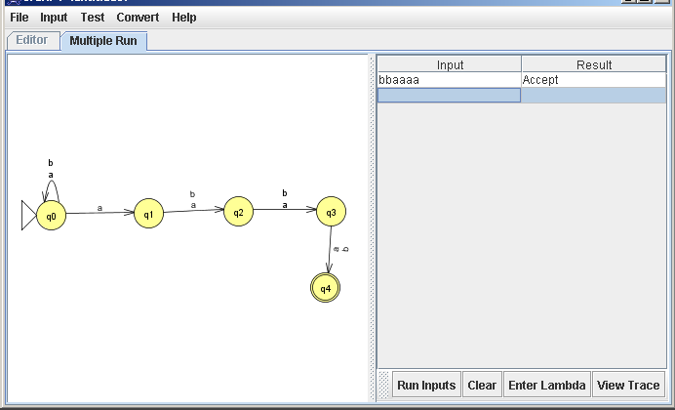
Linguagens Formais e Autômatos
Possível resposta
L4
A = ({q0,q1,q2,q3,q4}, {a,b}, δ, q₀,{q4})

Slide 44
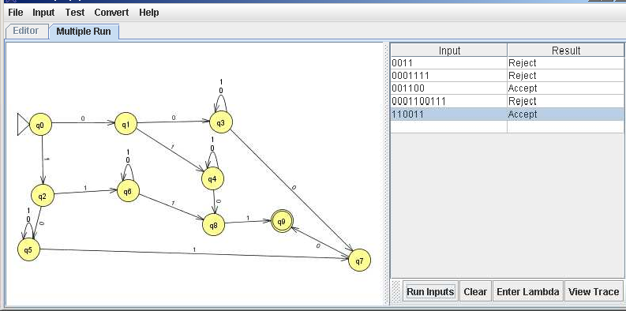
Linguagens Formais e Autômatos
Possível resposta
L5
A = ({q0,q1,q2,q3,q4,q5,q6,q7,q8,q9}, {0,1}, δ, q₀,{q9})

